Slide 1

وزارة التـــعـــلـــــيم العـــــالـــــي والبــحـــث العــــلــمـــي
المركز الجامعي عبد الحفيظ بوالصوف بميلة
تخصص التسويق
محاضرة يوم 27/ 02/ 2024 بعنوان :
من تقديم الدكتور : معاذ ميمون
التسويق الاستراتيجي
Strategic marketing

Slide 2
التسويق الاستراتيجي Marketing strategy
04
03
02
01
إدارة العلاقة مع الزبون
المزيج التسويقي
Mix Marketing
التسويق الاستراتيجي
Marketing strategy
دراسة السوق
Market research
المنتج، التسعير، التوزيع، الترويج
4P's
التجزئة ، الاستهداف ، التموقع
STP
جمع وتحليل البيانات
Data
CRM

Slide 3
مقولة
فيليب كوتلر : "يجب عليك أن لا تذهب الى ساحة المعركة قبل أن تربح الحرب على الورق".

Slide 4
مستويات الادارة الاستراتيجية
التسويق الاستـــراتيجي جزء لا يتجزأ من استراتيجيات الأعمال والتخطيط الاستراتيجي، وينطوي على وضع وتنفيذ استراتيجيات وخطط للتسويق المستدام لتحقيق أهداف تسويقية طويلة الأجل.
حيث يشمل التسويق الاستراتيـــجي :تحليل السوق، وتقييم المنافسين، وتحديد الجمهور المستهدف، وإنشاء منتجات أو خدمات مميزة، وإنشاء قنوات توزيع فعالة، وصياغة استراتيجيات تسعى إلى تحقيق ميزة تنافسية وتعزيز قيمة العملاء.

Slide 5
عمليات التسويق الاستراتيجي
STP
فيليب كوتلر :
01
تجزئة السوق، تقسيم السوق المستهدف إلى فئات أصغر وأكثر تحديدا.
S
تقسيم السوق
”حسب عميد التسويق فيليب كوتلر فإنّ عملية التسويق الإستراتيجي تتضمّن ثلاث خطوات رئيسية وهي عمليات التجزئة والاستهداف والتموقع STP وهذه العناصر هي الإطار الذي يلخّص لنا عملية التسويق الإستراتيجي“.
02
اختيار السوق المستهدف، تحديد السوق الذي يجب استهدافه..
T
الإستهداف
03
الصورة الذهنية التي تريد الشركة ترسيخها في أذهان الزبائن.
P
التموقع الذهني
单击添加详细文字说明，或复制文本黏贴自此右键只保留文字

Slide 6
الاستراتيجيات العامة للتنافس لمايكل بورتر
استراتيجيات بورتر العامة التنافسية هي مجموعة من ثلاث استراتيجيات أساسية يمكن للشركات استخدامها لتحقيق ميزة تنافسية، وقد طورها مايكل بورتر سنة 1985 حيث تستخدم على نطاق واسع في مجال الإدارة الاستراتيجية والتسويق الاستراتيجي، بحيث الاستراتيجيات العامة الثلاثة هي:
1- قيادة التكلفة : تستند هذه الاستراتيجية على تحقيق تكلفة منخفضة نسبيًا في إنتاج وتقديم المنتجات أو الخدمات. الهدف هو تقديم المنتجات أو الخدمات بأسعار تنافسية وجذب العملاء الذين يبحثون عن قيمة مالية. يتم ذلك من خلال تحقيق اقتصاديات الحجم لتحقيق تكاليف أقل من المنافسين.
2- التميّز : تعتمد هذه الاستراتيجية على توفير منتجات أو خدمات فريدة ومميزة في سوق التنافس. الهدف هو بناء سمعة قوية وتميز الشركة عن المنافسين من خلال الابتكار والتصميم والجودة وغيرها من العوامل التي تضيف قيمة إضافية للمنتج أو الخدمة.
3- التركيز :استراتيجية التركيز هي استراتيجية تجارية تركز على استهداف فئة سوقية محددة أو niche نيتش صغير وتوجيه جهود الشركة لتلبية احتياجات ورغبات هذه الفئة بشكل خاص. في هذه الاستراتيجية، تعمل الشركة على تحقيق تفوق تنافسي من خلال تكييف منتجاتها أو خدماتها لتلبية متطلبات الفئة المستهدفة بشكل أفضل من المنافسين الذين يستهدفون الجمهور العام.
وتتضمن استراتيجية التركيز نوعين رئيسيين:
3 - أ تركيز مع تخفيض التكاليف: تركز الشركة في هذا النوع من التركيز على تحقيق تكلفة منخفضة نسبياً داخل الفئة السوقية المستهدفة. يتطلب ذلك فهمًا عميقًا لاحتياجات السوق المحددة وتقديم منتجات أو خدمات بتكلفة أقل من المنافسين. بوجود تكلفة منخفضة نسبياً، يمكن للشركة جذب العملاء الذين يعتبرون السعر عاملًا رئيسيًا في قراراتهم الشرائية.
3 - ب تركيز مع التمايز : تركز الشركة في هذا النوع من التركيز على تقديم منتجات أو خدمات فريدة ومتميزة للفئة السوقية المستهدفة. يتطلب ذلك فهمًا عميقًا لاحتياجات ورغبات الفئة المستهدفة وتصميم وتطوير المنتجات أو الخدمات بطريقة تفوق المنافسين. يمكن للشركة جذب العملاء المستهدفين الذين يبحثون عن قيمة مضافة فريدة وتجربة فريدة من نوعها.

Slide 7
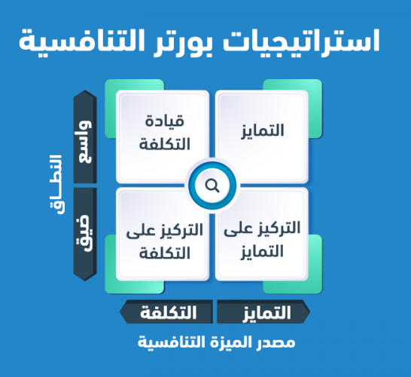
الاستراتيجيات العامة للتنافس لمايكل بورتر
إستراتيجية التميّز/التمايز
تمييز منتجات الشركة عن باقي المنافسين وتقديم قيمة اعلى مثل الجودة العالية ، سهولة الاستخدام ، توصيل المنتج ، طول عمر المنتج ، أداء المنتج ، القيم العاطفية ..الخ.
إستراتيجية الريادة بالتكلفة
توجيه كل جهود الشركة نحو تخفيض التكاليف الكلية مثل تكاليف التصميم والانتاج والتوزيع والترويج وغيرها.
إستراتيجية التركيز
تركز خلالها الشركة على جزء محدد من المستهلكين داخل قطاع معين بدل استهداف كل القطاع او السوق.

Slide 8
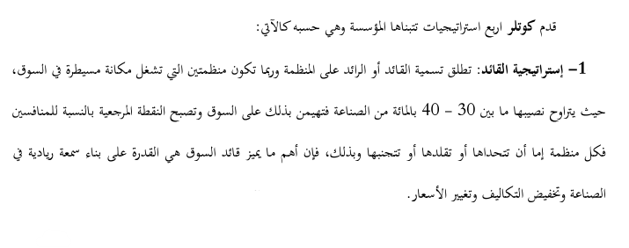
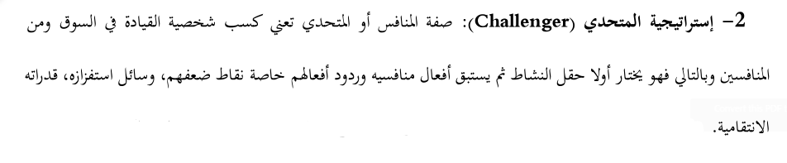
الاستراتيجيات التنافسية لفيليب كوتلر

Slide 9
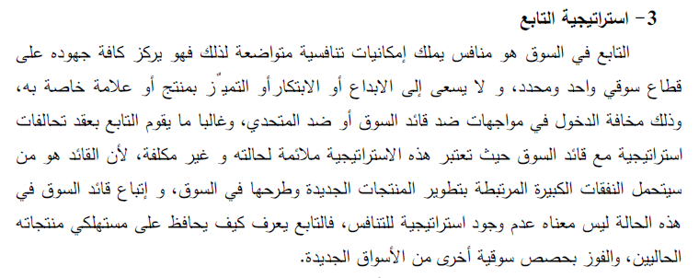
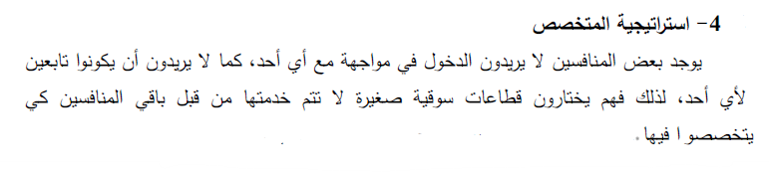
الاستراتيجيات التنافسية لفيليب كوتلر

